Slide 1
Titolazioni acido-base
Una titolazione è un procedimento sperimentale che permette di determinare la concentrazione (o titolo) di un componente in una soluzione.
La concentrazione viene determinata facendo reagire il composto di cui si vuole determinare la concentrazione (analita) con un altro composto (titolante) di cui si conosce la concentrazione e che viene aggiunto gradualmente. Quando la reazione si conclude, è possibile determinare la quantità di analita presente dalla quantità di titolante utilizzata.
La reazione utilizzata in una titolazione deve essere:
rapida;
completa (non deve essere una reazione di equilibrio);
a stechiometria definita, cioè deve essere possibile scrivere un’quazione con coefficienti stechimetrici noti;
deve avere un punto finale che può essere determinato sperimentalmente.
La buretta permette di aggiungere il titolante in maniera da controllare il volume
La beuta contiene l’analita

Slide 2
A seconda delle caratteristiche chimiche dell’analita, si usano reazioni di tipo diverso:
Titolazioni acido-base
Titolazioni redox
Titolazioni di precipitazione
Titolazioni complessometriche
Inoltre diversi metodi di rilevazione possono essere applicati alle titolazioni:
Titolazione volumetrica con utilizzo di indicatore
Titolazione spettrofotometrica
Titolazioni conduttimetriche, potenziometriche,
voltammetriche, coulometriche o amperometriche
Titolazioni radiochimiche
Titolazioni calorimetriche

Slide 3
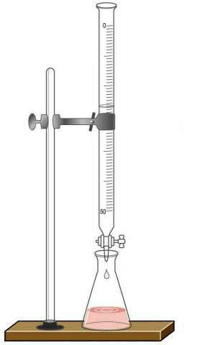
Titolazioni acido-base
Titolazione volumetrica con utilizzo di indicatore
In una titolazione acido-base, la reazione a completezza che avviene è
H₃O⁺ + OH⁻ 2 H₂O
titolante
Base a titolo noto
Punto di equivalenza: punto in cui la quantità (moli) di titolante aggiunta è pari alla quantità di analita presente.
n_{titolante} = n_{analita}
Punto finale: punto sperimentale in cui la fine della titolazione viene rilevata.
In una titolazione acido-base la rivelazione può essere:
con uso di indicatore,
potenziometrica (pH-metro),
conduttimetrica.
analita
Acido a concentrazione incognita

Slide 4
Curve di titolazione
Acido forte titolato da base forte
Base forte titolata da acido forte
Acido debole titolato da base forte
Acido debole titolato da base debole
Variazione di un parametro del sistema a seconda del volume di titolante aggiunto
50 mL di HCl 0.1 M (diluito a 250 mL) titolati con NaOH 0.1 M
A: inizio della titolazione
[HCl] = 0.1 M ∙ 50 mL / 250 mL = 0.02 M
HCl + H₂O H₃O⁺ + Cl⁻
[H₃O⁺] = [HCl] = 0.02 M
pH = –log[H₃O⁺] = 1.70
B, C, D: prima del punto di equivalenza
HCl + NaOH Na⁺ + Cl⁻ + H₂O
n_{NaOH} < n_{HCl}
Il pH dipende dalla concentrazione di acido non reagito.
E: punto di equivalenza
n_{NaOH} = n_{HCl}
pH = 7
F, G, H: dopo il punto di equivalenza
n_{NaOH} > n_{HCl}
Il pH dipende dalla concentrazione di titolante (base) in eccesso.
pH = –log[H₃O⁺]
G
H
x
F
x
x
E
x
D
B
C
x
A
x
x
x

Slide 5
Curve di titolazione
Cosa succede variando le concentrazioni?
Come cambia la curva di titolazione con la diluizione?
Acido forte titolato da base forte
50 mL di HCl X M (diluito a 250 mL) titolati con NaOH X M
Non è possibile titolare acidi forti troppo diluiti
La variazione di pH al punto di equivalenza è troppo piccola e difficilmente misurabile

Slide 6
Curve di titolazione
Acido forte titolato da base forte
Base forte titolata da acido forte
Acido debole titolato da base forte
Acido debole titolato da base debole
pH = 14-(-log[OH⁻])
50 mL di NaOH 0.1 M (diluito a 250 mL) titolati con HCl 0.1 M
A: inizio della titolazione
[NaOH] = 0.02 M
[OH⁻] = [NaOH] = 0.02 M
pH = 14-(-log[OH⁻]) = 12.30
B, C, D: prima del punto di equivalenza
NaOH + HCl Na⁺ + Cl⁻ + H₂O
n_{HCl} < n_{NaOH}
Il pH dipende dalla concentrazione di base non reagita.
E: punto di equivalenza
n_{HCl} = n_{NaOH}
pH = 7
F, G, H: dopo il punto di equivalenza
n_{HCl} > n_{NaOH}
Il pH dipende dalla concentrazione di titolante (acido) in eccesso.

Slide 7
Curve di titolazione
Acido debole titolato da base forte
50 mL di acido acetico 0.1 M (K_{a} = 1.74∙10⁻⁵) titolati con NaOH 0.1 M
CH₃COOH + H₂O CH₃COO⁻ + H₃O⁺
A: inizio della titolazione
E’ presente solo l’acido acetico, un acido debole.
B, C, D: prima del punto di equivalenza
La base reagisce con l’acido per dare un sistema tampone, in cui è presente l’acido non reagito e la sua base coniugata.
CH₃COOH + OH⁻ CH₃COO⁻ + H₂O
CH₃COOH + H₂O CH₃COO⁻ + H₃O⁺
K_{a} = =
[CH₃COO⁻]∙[H₃O⁺]
[H₃O⁺] ²
[CH₃COOH]
[CH₃COOH]
≈
[H₃O⁺] ²
C_{a}
SISTEMA TAMPONE
C
D
B
x
x
x
A
x
[H₃O⁺] = K_{a} = K_{a}
[CH₃COOH]
n_{CH3COOH}
[CH₃COO⁻]
n_{CH3COO-}

Slide 8
Curve di titolazione
Acido debole titolato da base forte
50 mL di acido acetico 0.1 M (K_{a} = 1.74∙10⁻⁵) titolati con NaOH 0.1 M
CH₃COOH + H₂O CH₃COO⁻ + H₃O⁺
E: punto di equivalenza
n_{NaOH} = n_{CH3COOH}
CH₃COOH + OH⁻ CH₃COO⁻ + H₂O
CH₃COO⁻ + H₂O CH₃COOH + OH⁻
F, G, H: dopo il punto di equivalenza
n_{NaOH} > n_{CH3COOH}
Il pH dipende dalla concentrazione di titolante (NaOH) in eccesso.
G
H
x
K_{b} = =
F
x
[CH₃COOH]∙[OH⁻]
x
[OH⁻] ²
E
[CH₃COO⁻]
[CH₃COO⁻]
x
= ≈
K_{w}
[OH⁻] ²
SISTEMA TAMPONE
K_{a}
C_{b}
[OH⁻] =
n_{NaOH,eccesso}
V_{soluzione}

Slide 9
Curve di titolazione
Acido debole titolato da base forte
Influenza della costante di acidità dell’acido debole
Acido debole
K_{a} = X
Non è possibile titolare acidi troppo deboli
La variazione di pH al punto di equivalenza è troppo piccola

Slide 10
Come evidenziare il punto finale?
Un indicatore acido-base è una sostanza che presenta un diverso colore nella sua forma acida e nella sua forma basica.
HInd + H₂O Ind⁻ + H₃O⁺
Fenolftaleina
K_{Ind} =
[Ind⁻]∙[H₃O⁺]
[HInd]
In una soluzione acida, sono presenti molti ioni H₃O⁺, di conseguenza l’equilibrio dell’indicatore è spostato verso la forma acida HInd.
In una soluzione basica, sono presenti molti ioni OH⁻ che spostano l’equilibrio di autoprotolisi dell’acqua consumando gli ioni H₃O⁺. Poiché gli ioni H₃O⁺ vengono consumati, l’equilibrio dell’indicatore è spostato verso la forma basica Ind⁻.
Metilarancio
Blu di bromotimolo
Il colore della soluzione dipende dal rapporto tra le concentrazioni della forma acida e della forma basica:
[HInd]
[H₃O⁺]
=
[Ind⁻]
K_{Ind}

Slide 11
Come evidenziare il punto finale?
Hind_{(aq)} + H₂O Ind⁻_{(aq)} + H₃O⁺ _{(aq)}
1) In condizioni acide:
[HInd]
[H₃O⁺]
= > 10
Colore rosso!
pH < pK_{Ind} - 1
[Ind⁻]
K_{Ind}
2) In condizioni basiche:
[HInd]
[H₃O⁺]
= < 0.1
Colore azzurro!
pH > pK_{Ind} + 1
[Ind⁻]
K_{Ind}
pH
Intervallo di viraggio dell’indicatore:
pH = pK_{Ind} ± 1

Slide 12
Scelta dell’indicatore
Metilarancio
Da rosa a giallo, con punto di viraggio a pH ≈ 5
50 mL di acido acetico 0.1 M (K_{a} = 1.74∙10⁻⁵) titolati con NaOH 0.1 M
CH₃COOH + H₂O CH₃COO⁻ + H₃O⁺
Blu di bromotimolo
Da giallo a blu, con punto di viraggio a pH ≈ 7
pH_{equivalenza} = 8.61
viraggio
Fenolftaleina
Da incolore a rosa, con punto di viraggio a pH ≈ 9
pK_{Ind} ≈ pH_{equivalenza}
punto equivalenza

Slide 13
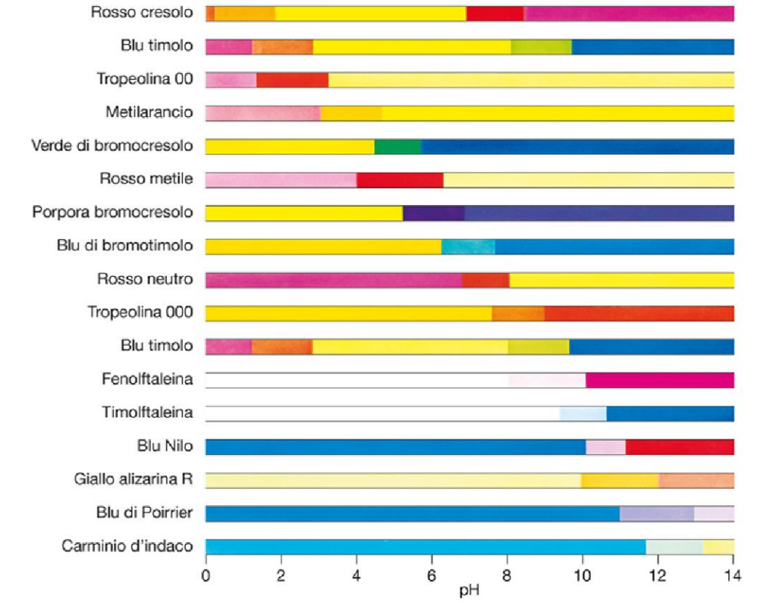
Scelta dell’indicatore

Slide 14
Esercizio 19: Calcolare la massa di nitrato di ammonio che bisogna aggiungere a 250 mL di soluzione di ammoniaca 0.90 M per ottenere una soluzione tampone a pH = 9.10 (K_{b}(NH₃) = 1.8·10⁻⁵).
I
C
E

Slide 15
Esercizio 20: Calcolare il pH di una soluzione tampone contenente HF 1.0 M + NaF 0.80 M (a) prima e (b) dopo l’aggiunta a 1.0 L di soluzione tampone di 0.020 mol di acido clorico (K_{a}(HF) = 3.5·10⁻⁴) (si trascuri la variazione di volume).
I
C
E
I
C
E

